Slide 1
الاهداف التربوية والتدريسية

Slide 2
اولاً : الاهداف التربوية
اهمية الاهداف
مصادر اشتقاق الاهداف
انواع الاهداف

Slide 3
اهمية الاهداف
1- مساعدة المعلم على اختيار المادة التعليمية المناسبة وطرق تقويمه.
2- مساعدة المسؤولين على ادراك مدى نجاح عمليتي التعليم والتعلم .
3- مساعدة المتعلم على تنظيم جهوده ونشاطاته من اجل انجاز ما خططته عملية التعلم.
4- رسم السياسة التعليمية وخططها البعيدة والمتوسطة والقريبة المدى.
5- تنسيق الجهود بين ادارات المؤسسة التربوية حيث هناك أهداف للمناهج واخرى للتخطيط التربوي والثالثة للامتحانات والإرشاد.
6- تستعمل دليل للمعلم في عملية التدريس.
7- تساعد على وضع أسئلة للاختبارات المناسبة.
8- تشير إلى نوع النشاطات المطلوبة لتحقيق التعلم الناجح.

Slide 4
مصادر اشتقاق الاهداف
التراث الثقافي ومافية من عرف وتقاليد وقيم فضلآ عن ميول واتجاهات الطلبة.
الطبيعة العضوية والاجتماعية للفرد ومايتصل به من حاجات.
التطور التأريخي والمواقف المعاصرة ومايواجه المجتمع من مشكلات.
طبيعة المواد الدراسية المختلفة التي تؤلف محتوى المنهج.

Slide 5
انواع الأهداف التربوية
اهداف بعيدة المدى
هي بمثابة المرامي والغايات , وتشتق من طبيعة المجتمع وعقائدة وتطلعاتة وقيمه وتعبر عن الفلسفة التربوية العامة , وتتميز بعموميتها وأنها غاية كل الاهداف التي تليها وتستمد منها
اهداف متوسطة المدى
وهي اهداف مشتقة من النظام التربوي التعليمي وتتعلق بالمنهج او المرحلة الدراسية , وهي عامة وتشترك سائر مواد المنهج في تحقيقها.
اهداف قصيرة المدى
هي الاهداف الخاصة بالوحدة الدراسية وبالنشاط وبالدرس في مادة معينة في حصة معينة.

Slide 6
ثانياً: الاهداف التدريسية
الاهداف التدريسية
نماذج من الاهداف العامة
معايير الاهداف

Slide 7
الاهداف التدريسية
هي وصف لتغيير سلوكي متوقع حدوثة في شخصية المتعلم نتيجة لمروره بخبرة تعليمية ومواقف تدريسية معينة.
- ولها عدة تعريفات منها :
هي أنواع التغيرات في السلوك الذي تسعى مؤسسة تربوية كالمدرسة إلى إحداثها في سلوك التلاميذ. (تايلور)
وايضاً هي تلك الصياغة التي تعبر بدقة ووضوح عن التغيّر المرجو إحداثه لدى التلميذ من خلال مروره بخبرة تعليمية معينة. (الدمرداش)
وهي عبارة تصف التغير المرغوب فيه في مستوى خبرة أو سلوك الفرد عندما يكمل خبرة تربوية معينة بنجاح ،بحيث يكون هذا التغير قابلاً للملاحظة والقياس. (عميرة)

Slide 8
نماذج من الاهداف العامة
من النماذج العامة نأخذ تصنيف (بلوم) وهو من اشهر التصنيفات انتشاراً في الاهداف التربوية
وقد صنفت الأهداف بموجب هذا التصنيف إلى ثلاثة مجالات كبرى وتحت كل مجال عدد من المستويات هي:
اولاً : المجال المعرفي
ثانياً: المجال الوجداني
ثالثاً: المجال النفس حركي

Slide 9
المجال المعرفي (العقلي)
تصنف العمليات العقلية في هذا المجال الى ستة مستويات عقلية متدرجة هي:
1- المعرفة (التذكر)
يعتمد هذا المستوى على عملية التذكر واسترجاع المعلومات او الاختبارات التي تؤكد على التذكر أما عن طريق التعرف على الأفكار أو المادة أو الظواهر أو عن طريق استدعائها.
2- الاستيعاب (الفهم)
ويتعلق بإدراك واستيعاب الحقائق والمعاني وتفسيرها وترجمتها من صورة الى اخرى.
3- التطبيق
ويتعلق باستخدام المعلومات والخبرات في مواقف جديدة او في حل المشكلات.

Slide 10
4- التحليل
يؤكد على تحليل المادة إلى العناصر المكونة لها ،وتتبع العلاقات بين الأجزاء،والطريقة التي نظمت بها , أي تجزئة الموضوع أو المشكلة الى مكوناتها الأساسية عن طريق تحليل العناصر والعلاقات.
5- التركيب
وهو توحيد الأجزاء لتكوين بناء أو إطار لم يكن موجودا من قبل مثل تصميم برنامج أو تصميم تجربة لغرض الوصول الى هدف معين.
6-التقويم
هو اصدار الحكم على قيمة الأفكار والأعمال في ضوء معايير معينة.

Slide 11
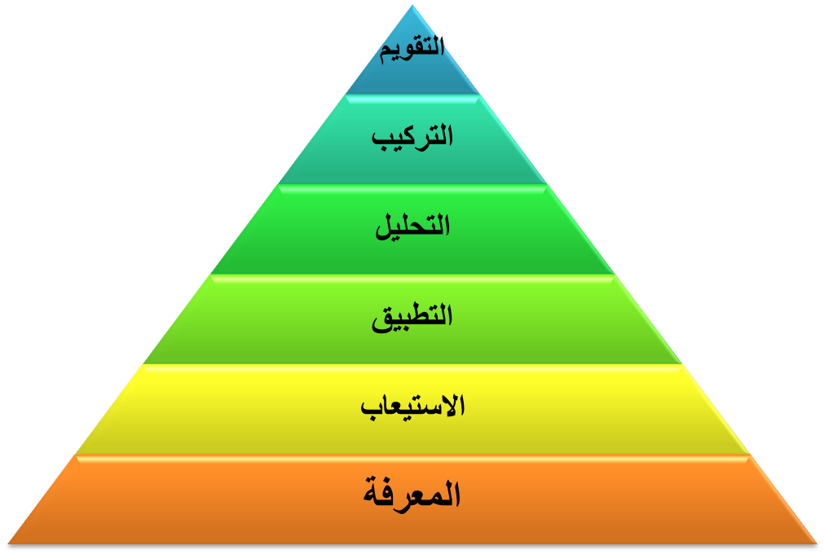
التصنيف هرمي يكون تدريجياً
المجال المعرفي

Slide 12
ثانيا : المجال الوجداني (الانفعالي)
وتصنف العمليات الانفعالية الى خمسة مستويات وهي:
1- الاستقبال (الانتباة)
يشير إلى إحساس المتعلم بوجود ظواهر ومثيرات معينة ، أي يصبح راغباً في تلقيها والانتباه لها.
2- الاستجابة
فبعد استقبال الفرد قضية معينة يقوم بالمشاركة في النشاطات المتعلقة بها بفعالية , ويبديردور فعل ايجابية تجاهها (يتعلق بالتقبل والرضا).

Slide 13
3-التقييم (الحكم القيمي)
ويتمثل في تطوير قيم محددة للحكم على قيمة من الاشياء والظواهر وأنواع السلوك المختلفة بناء على مايؤمن به من معتقدات عن قيمة ما , ويشمل هذا المستوى الاتجاهات بكل اساسي (أي تكون القيم حيث تكون للظاهرة قيمة في نظر المتلقي)
4-التنظيم (التنظيم القيمي)
بتعلق بسعي الفرد لتكوين منظومة قيمية عن طريق تجميع عدد من القيم وحل الخلافات فيما بينها (أي يتعلق بالترتيب في نظام معين).
5-التمييز
يشير إلى احتلال القيم لمكانها في هرم القيم عند الفرد، بحيث تصبح منظمة في نوع من النظام المنسق داخلياً والمسيطر على سلوك الفرد فترة من الزمن تكفي لتكييف سلوكه بهذه الطريقة.

Slide 14
التصنيف لخمسة مستويات
المجال الوجداني
الانتباة
الاستجابة
التمييز
التنظيم
التقييم

Slide 15
المجال النفس حركي
وهو المجال او الاهداف التي تركز على المهارات الحركية مثل الكتابة والطباعة والسباحة والتعامل مع الادوات والاجهزة , أي تعني بالأهداف التي تؤكد الجانب الجسدي للمتعلم وتهتم بتنمية المهارات الحركية واليدوية وألوان السلوك التي يتطلب اداؤها تناسقاً حركياً (عضلياً) نفسياُ وعصبياً والاهداف النفسحركية تتعلق بشكل رئيس بتعليم مهارات اللغة (من استماع وكلام وقراءة وكتابة وأشكال التعليم المهني والتربية الفنية والرياضية,واستخدام الحاسوب)
وتتصنف الاهداف النفسحركية الى ستة مستويات وهي:
1-الادراك الحسي
ويقصد به استخدام الحواس في تحديد نوع النشاط الحركي الازم.

Slide 16
2-التهيؤ
ويعني الاستعداد او التحفز للقيام بعمل معين.
3-الاستجابة الموجهة
ويتضمن عمل تقليد شاهده , او استخدام اسلوب المحاولة والخطأ في حل مشكلة معينة.
4-الاستجابة الالية
ويتضمن اكتساب مهارة أداء العمل بطريقة آلية , وثيقة وبكفاءة.
5-الاستجابات الحركية
ويتضمن اداء الحركات التي تتطلب القيام بأنماط حركية معقدة بمهارة تامة.
6-التكيف
ويعني الوصول الى مرحلة من الأتقان للمهارة بحيث يستطيع ان يكيفها لتناسب المواقف الطارئة
7-الابداع
ويعني ابداع انماط من الحركة تتلاءم ومواقف أو مشكلات معينة.

Slide 17
المجال النفسحركي
التصنيفات السبعة
الابداع
التهيؤ
الادراك الحسي
الاستجابة الموجهة
التكيف
الاستجابات الحركية
الاستجابة الآلية

Slide 18
معايير الاهداف التدريسية
إن هناك معايير أساسية لتحديد الأهداف التدريسية تتمثل فيما يلي :
1ـ أن توضح نواتج التعلم المناسبة.
2ـ أن تمثل جميع نواتج التعلم، وبمعنى آخر أن تسعى إلى تنمية الجانب المعرفي والوجداني والنفسحركي.
3ـ أن تكون مميزة بحيث توضح الأهداف الفروق الفردية بين الطلاب .
4ـ أن تتسق مع الفلسفة التربوية.
5ـ أن تكون مشتقة من الأهداف العامة للتربية.
6ـ أن تتسق مع القواعد الأساسية لنظريات التعلم.

Slide 19
العلاقة بين طرائق التدريس والاهداف التدريسية
كما اشرنا سابقاً تحديد الاهداف التدريسية بثلاث مجالات ولكل مجال مستويات بعضها متدرجة والاخرى متسلسلة , نشير الى طرائق التدريس وتوزع على خمسة انواع من الطرائق هي:
1- المحاظرة : وفيها يكون المدرس هو المرسل في اغلب الاحيان والطلاب في حالة تلقي.
2- المناقشة : وهي طريقة تتطلب من الطلاب ان يتفاعلوت معا وجهاً لوجه ومهمه المدرس هو تنظيم عملية التفاعل ويكون دوره الموجه والمسير للعمل المدرسي.
3- التدريس الفردي ويقوم المتعلم في هذا النوع بأداء مهام ملائمة لقدراته وميوله وهو يتقدم في التعلم بمعدله الخاص ويدرب المتعلمين على الدراسة المستقلة.
4- الاتجاة الانساني في التدريس ويقوم هذا الاتجاة على الافتراض ان المتعلم يجب ان يتحمل مسؤولية اكبر , وان يكون اكثر استقلالاً واعتماداً على الذات , ويتحقق ذلك بتنمية الابتكار والاكتشاف عند المتعلم. وتعتمد هذه الطريقة على نموذج روجرز في التعلم.
5- التدريس في الصف الاعتيادي وهذه الطريقة هي الشائعة الاستخدام بين المدرسين , حيث ان هذا النوع مزيج من المحاظرة والمناقشة والتدريس الفردي .

Slide 20
شكراً لكم
اعداد
احمد عبدالله عبدالكريم
أشراف
أ.م ميادة خالد جاسم الدليمي

